Slide 1


Rotary
1,4 miljoner medlemmar, inkl Rotaract
46.000 klubbar
530 Distrikt
34 Zoner
samt The Rotary Foundation
Zon
Distrikt
Klubb

Slide 2
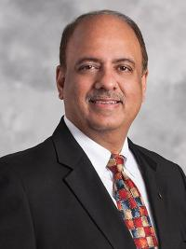

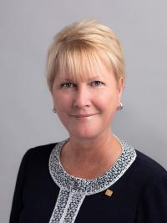

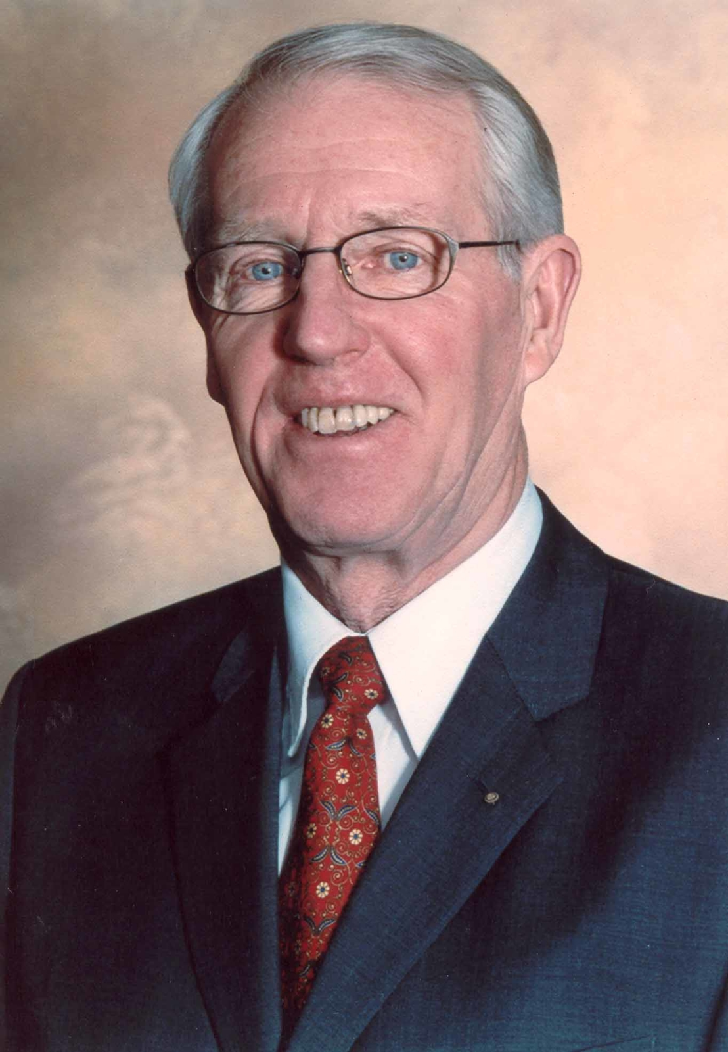

Shekhar Mehta
President 2021-22
Rotary Club of Calcutta-Mahanagar
West Bengal, India
Jennifer E. Jones
President 2022-23
Rotary Club of Windsor-Roseland
Ontario, Canada
Carl-Wilhelm Stenhammar
President 2005-2006
Göteborgs Rotaryklubb
Sweden

Slide 3
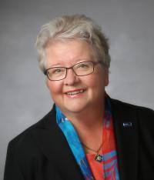
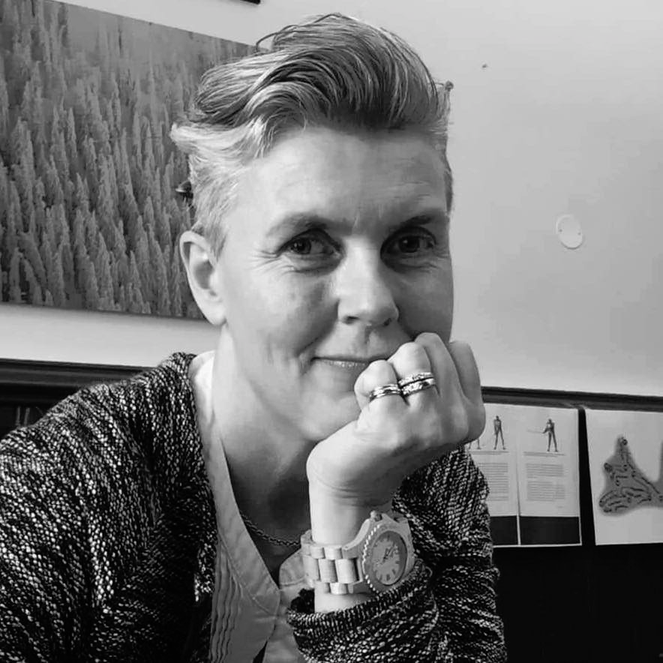
Rotary International styrelse = President, President elect samt 17 Rotary Directors
https://www.rotary.org/en/about-rotary/our-leaders/directors
Director för Zon 17-18, 2 års mandat
Zon 17 (14 distrikt)
Finland, Estland, Ryssland, Lettland, Sverige (8 distrikt)
1385, 1390, 1410, 1420, 1430, 2223, 2320, 2330, 2340, 2350, 2370, 2380, 2400, 2410
22.744 medlemmar
Zon 18 (16 distrikt)
Island, Danmark, Norge, Litauen, Polen, Sverige (2 distrikt)
1360, 1440, 1450, 1461, 1462, 1470, 1480, 2231, 2250, 2260, 2275, 2290, 2305, 2310, 2360, 2390
26.770 medlemmar
Virpi Honkala
Director 2020-2022
Rotary Club of Raahe
Finland
Lena J Mjerskaug
Director 2022-2024
Rotary Club of Enebakk
Norge
Vi kör varannan mandatperiod zon 17 och varannan zon 18
Innebär att vi bör ha en Direktor från vårt distrikt vart 60 år…

Slide 4

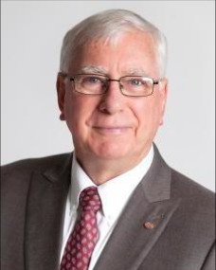
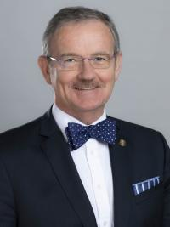

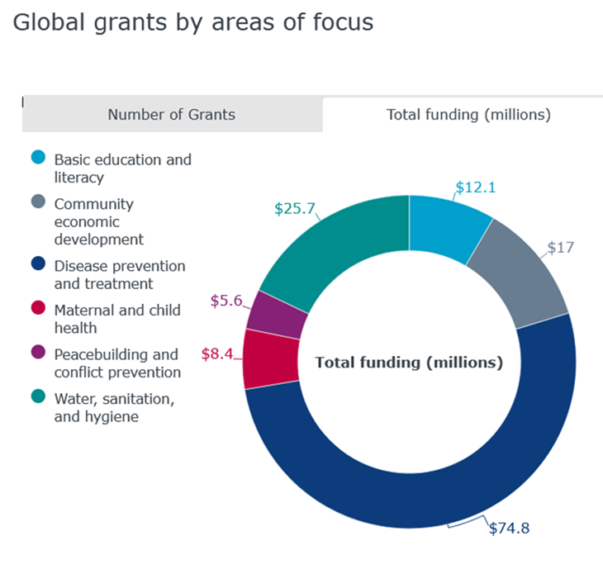
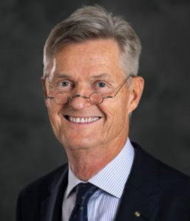

The Board of Trustees är styrelse inom The Rotary Foundation
Ordförande plus 14 ledamöter i styrelsen på fyra års mandat
Ian Risley
Chair 2022-23
Trustee 2019-2023
Rotary Club of Sandringham
Victoria, Australia
Omsätter ca 500 miljoner US$ per år
Varierar beroende på vad klubbar/medlemmar/andra sätter in.
Motsvarande 360 US$ per medlem.
Ca 100 miljoner US$
District Grants,
ca 100 miljoner US$
Per Høyen
Trustee 2018-22
Rotary Club of Aarup
Denmark
Ca 150 miljoner US$
Ca 100 miljoner US$
Holger Knaak
Trustee 2022-26
Rotary Club of
Herzogtum Lauenburg-Mölln
District 7545
Germany

Slide 5
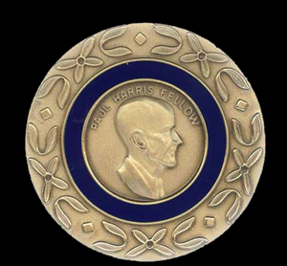


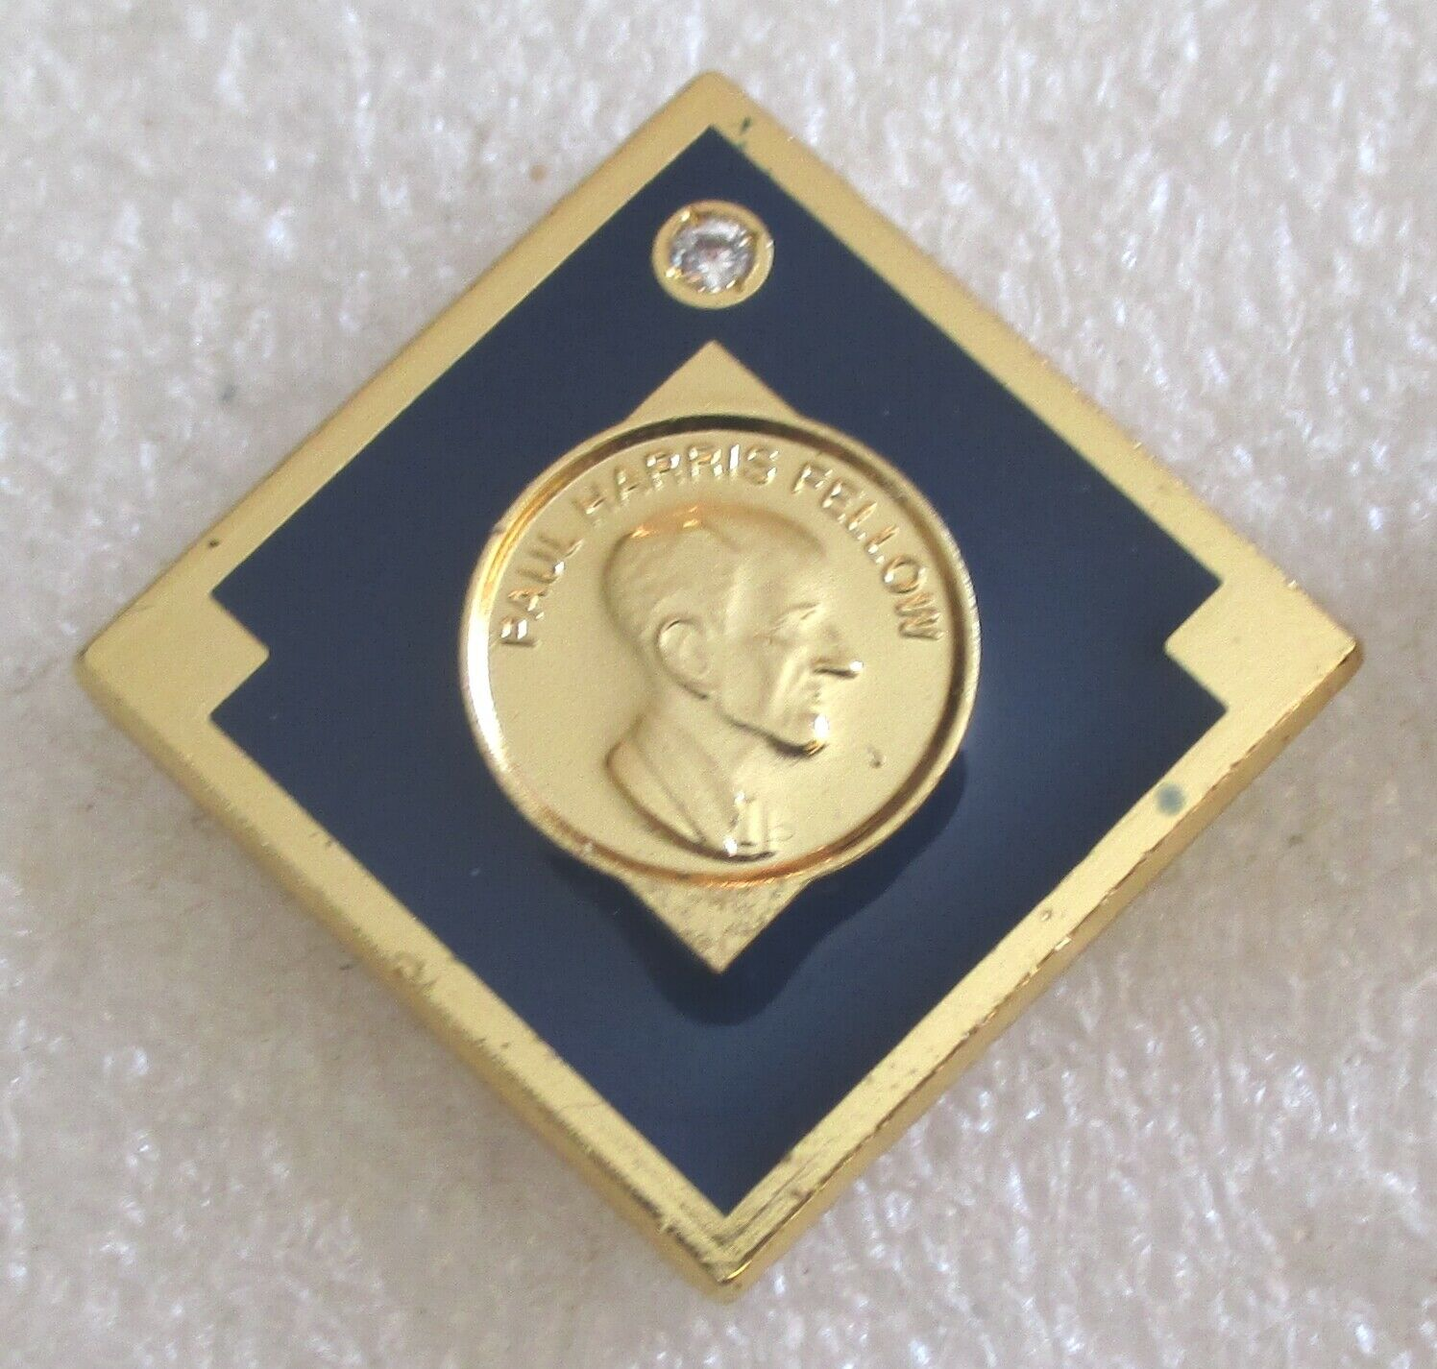
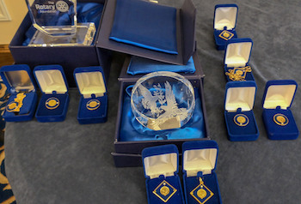
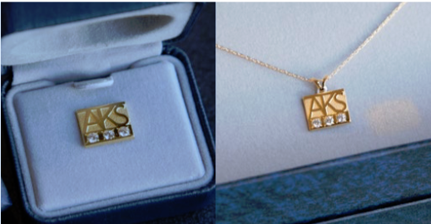
I vissa länder är man stolt över vad man bidragit med
PHF
Paul Harris Fellow, klubben eller
du själv har bidragit med 1.000 US$.
Upp till 9.000 US$
Major Donor
Level 1: $10,000 to $24,999
Level 2: $25,000 to $49,999
Level 3: $50,000 to $99,999
Level 4: $100,000 to $249,999
Arch Klumph Society
Trustees Circle: $250,000 to $499,999
Chair’s Circle: $500,000 to $999,999
Foundation Circle: $1,000,000 to $2,499,999
Platinum Trustees Circle: $2,500,000 to $4,999,999
Platinum Chair’s Circle: $5,000,000 to $9,999,999
Platinum Foundation Circle: $10,000,000 and above
https://www.rotary.org/en/donate/recognition

Slide 6
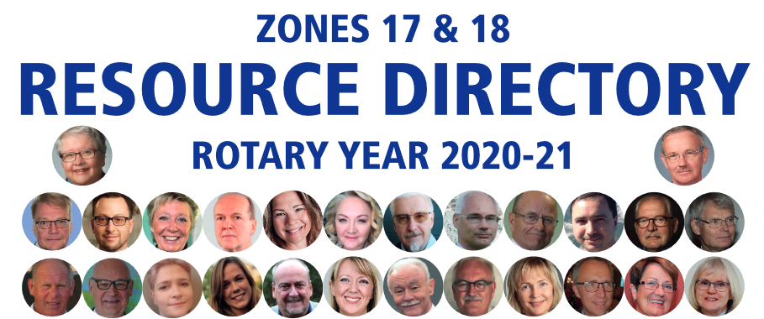
Zon 18:
En Director, som sitter i RI styrelse (för båda zonerna)
En TRUSTEE OF THE ROTARY FOUNDATION (för båda zonerna, inte alltid)
En Zonkoordinator,
Tre assisterande Zonkoordinatorer,
En PR koordinator
Två assisterande PR koordinatorer
En TRF koordinator
Två assisterande TRF koordinatorer
En END POLIO NOW koordinator
En ENDOWMENT/MAJOR GIFTS ADVISER
Motsvarande på Zon 17

Slide 7
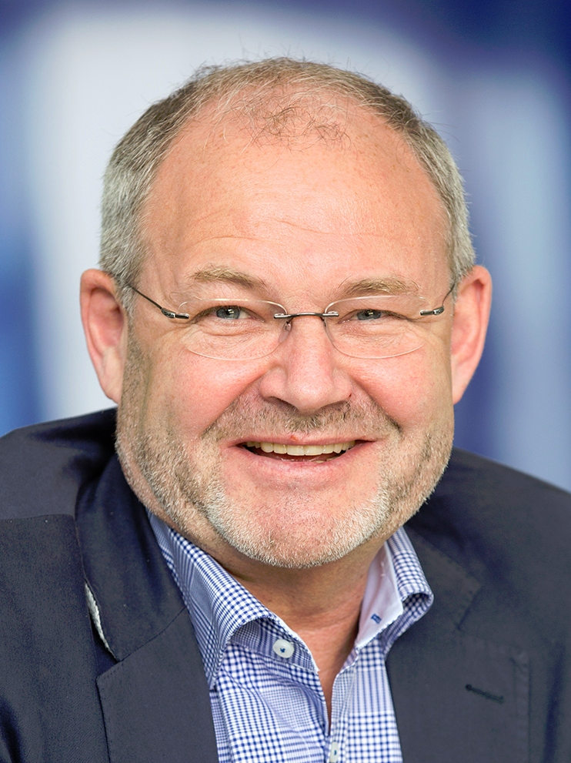
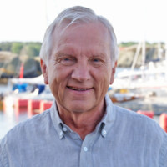
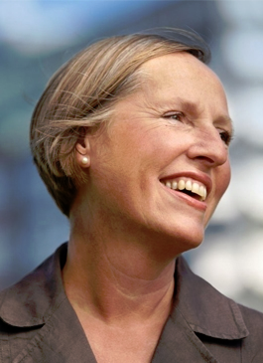

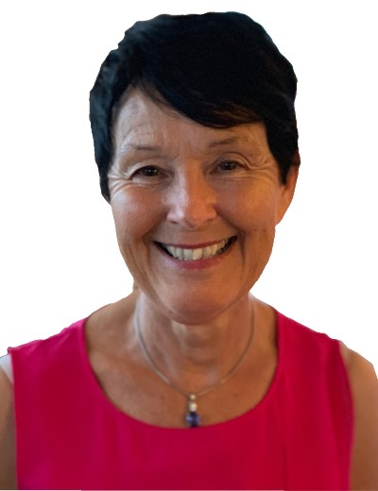
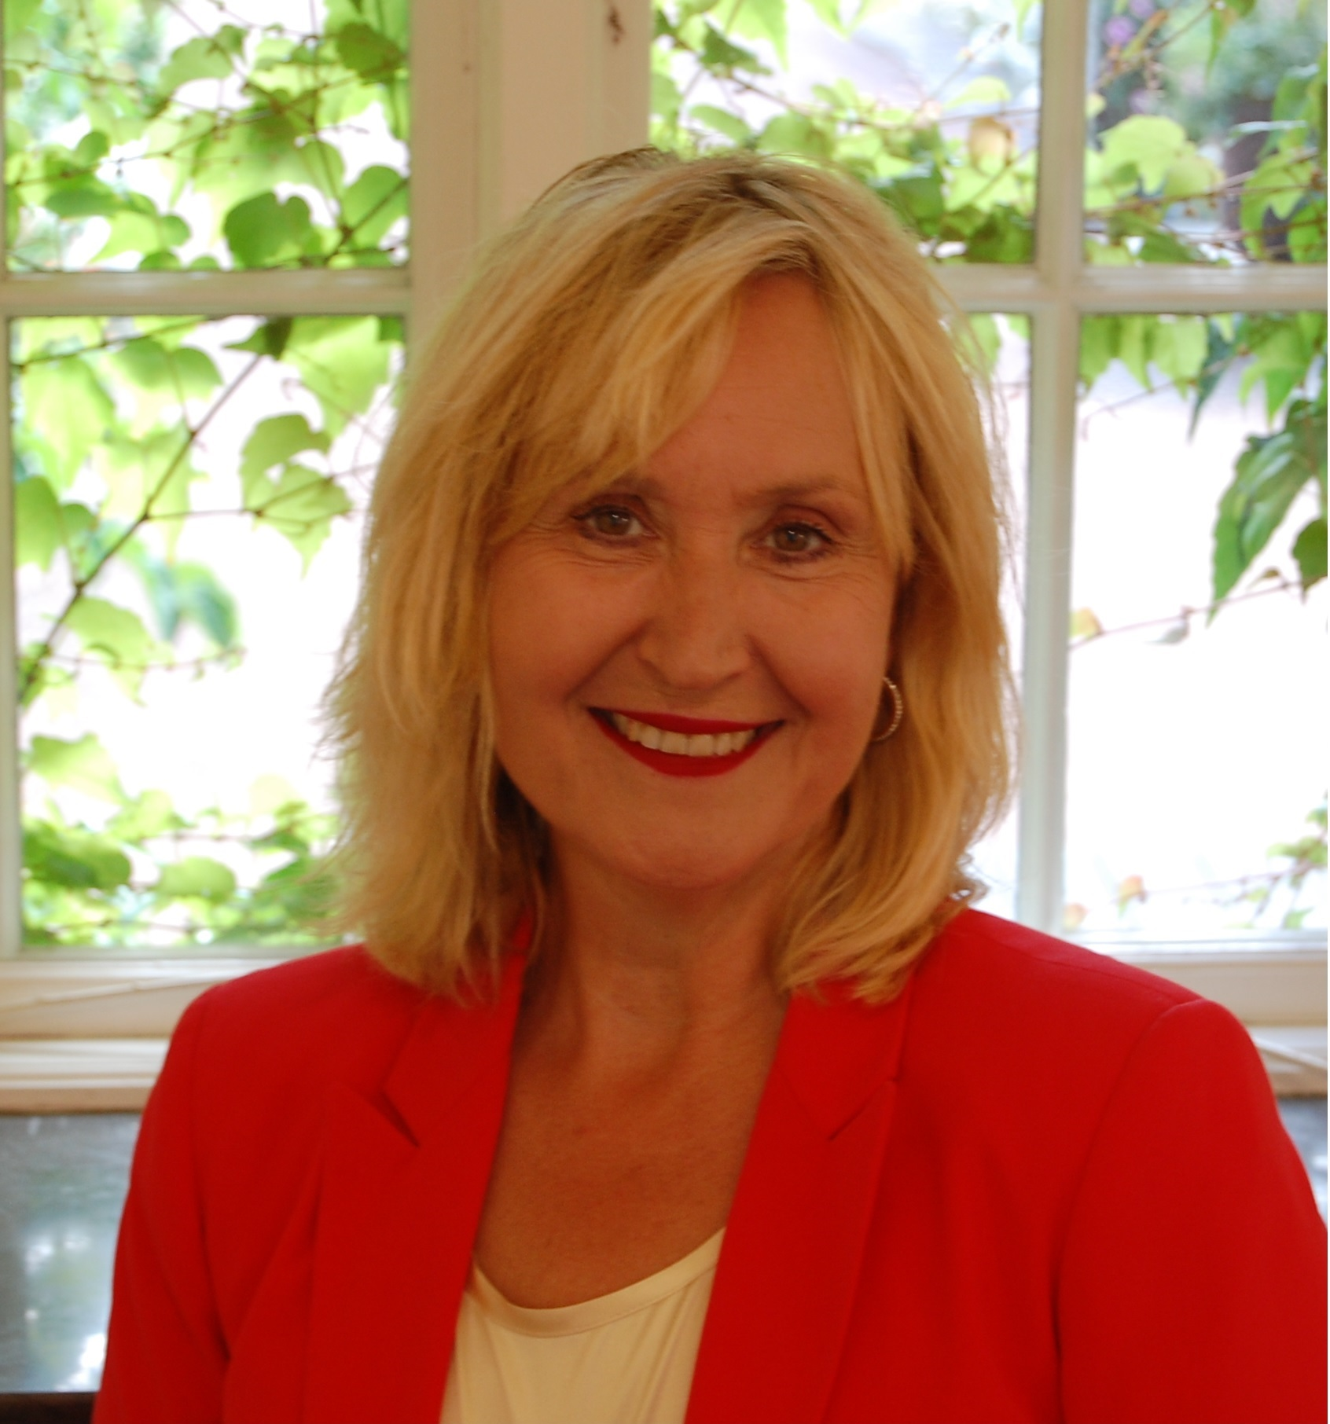
Distriktets DG kedja
Ulla-Britt
Lena
Thomas
Stig
Lena
60 klubbar
Ale
Alingsås
Alingsås-Nolhaga
Borås
Borås Viskan
Borås Östra
Gothenburg International
Göteborg
Göteborg City
Göteborg Majorna Frölunda
Göteborg Älvstranden
Göteborg-Angered
Göteborg-Gamlestaden
Göteborg-Hovås
Göteborg-Kronhuset
Göteborg-Kungsporten
Göteborg-Långedrag
Göteborg-Marieholm
Göteborg-Poseidon
Göteborg-Säve
Göteborg-Vinga
Göteborg-Örgryte
Kind
Kungsbacka City
Kungsbacka-Särö
Kungshamn
Kungälv
Kungälv-Marstrand
Landvetter-Råda
Lerum
Lerum Aspen
Ljungskile
Mark
Mark Kinnaborg
Mellerud
Munkedal
Mölndal
Mölndal-Kållered
Orust
Partille
Stenungsund
Strömstad
Säffle
Tanum
Trollhättan
Uddevalla-Byfjorden
Uddevalla-Skansen
Ulricehamn
Varberg
Varberg Bocksten
Varberg-Getakärr
Vårgårda-Herrljunga
Vänersborg
Vänersborg-Aurora
Åmål
Åmål Tuppen
Öckeröarna
Göteborg-Poseidon RA
Borås RA
Åmål Ugglan RA

Slide 8
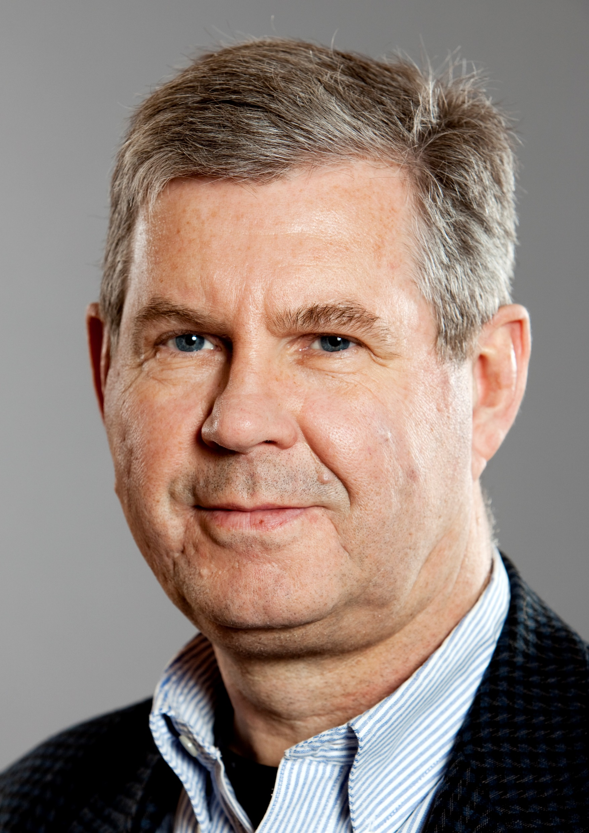
Ulf Andersson
Lagrådsrepresentant 2020-2023
PDG Distrikt 2360
Göteborg-Kronhuset Rotaryklubb
Lagrådet, Council of Legislation, COL, är Rotarys beslutande organ för att ändra Rotarys konstitutionella dokument. Lagrådet sammanträder vart tredje år (9-14 april 2022) fysiskt i Chicago för att diskutera och rösta om föreslagna förändringar.
Varje distrikt utser en representant till Lagrådet.
Alla klubbar eller distrikt kan föreslå ändringar. Förslag från klubbar och distrikt till Lagrådet 2022 skulle vara hos Rotary före den 31 december 2020. Ett års beredning av förslagen.
De förslag som antagits av Lagrådet (med majoritet) gäller och förs in i Procedurhandboken (The Manual of Procedure) och andra dokument hösten efter Lagrådets möte.
Resolutionsrådet, Council of Resolution, COR, är Lagrådets möten varje höst med förslag till förbättringar inom Rotary International och The Rotary Foundation.
Här kan man föreslå idéer mer fritt. Förslag från klubbar och distrikt till resolutionsrådet måste vara hos Rotary International före den 30 juni för att tas upp på rådet samma år. Fyra månaders beredning av förslagen.
Resolutionsrådet röstar om förslag digitalt varje år i november.
Resolutionsrådets beslut är rådgivande och behandlas sedan av RI-styrelsen eller TRF-förvaltarna.

Slide 9
Några nedslag från årets 94 förslag i Lagrådet 9-14 april 2022
22-30: Vi hade med ett förslag från distriktet att låta en extern konsult göra en översyn av den centrala ledningsstrukturen och administrationen inom RI. Röstades ner med 321 Nej mot 152 Ja.
22-46: Styrelsen hade lagt ett förslag på kraftigt ökade medlemsavgifter till RI. Röstades igenom med 285 Ja mot 205 Nej.
22-05: Förslag att sattelitklubbarna skulle få välja namn själva istället för det formella ”Rotary Satellite Club of…” röstades ner med 281 Nej mot 212 Ja.
22-35: Att ta bort kravet på att varje medlem skall ha en Rotary tidning röstades ner med 369 Nej mot 119 Ja.
22-39: Styrelsen lade ett eget förslag för vilka permanenta kommittéer som skulle finnas. Antogs med 376 Ja mot 104 Nej. Därmed föll även förslagen på permanenta kommittéer för Ungdomsutbytet (22-40), Interact (22-41) och New Generations (22-94)
Kort sagt, vi röstade om smått och stort, intresserade är välkomna att ta del av alla handlingar. Skicka e-post till ulf@amil.se

Slide 10
Vart går våra pengar?
Rotary International
Avgift 2022-2023: US$ 72/medlem
Avgift 2023-2024: US$ 76/medlem
Avgift 2024-2025: US$ 79,5/medlem
Avgift 2025-2026: US$ 83/medlem
Distrikt 2360 (totalt 259 kr/medlem)
Distriktsavgift: 80 kr/medlem
Distriktskonferens: 40 kr/medlem
Rotarys ungdomsutbyte Sverige: 55 kr/medlem
Rotary Norden: 84 kr/medlem
720-830 kr
Ca 260 kr
Klubbens utgifter
Klubbprojekt
Klubbaktiviteter
Gåvor/stipendier
The Rotary Foundation
- End Polio Now
Klubben
varierar
Andra intäkter
Arrangemang
Lotterier
Insamling
Bot
1000-1500 kr/år
Medlem

Slide 11
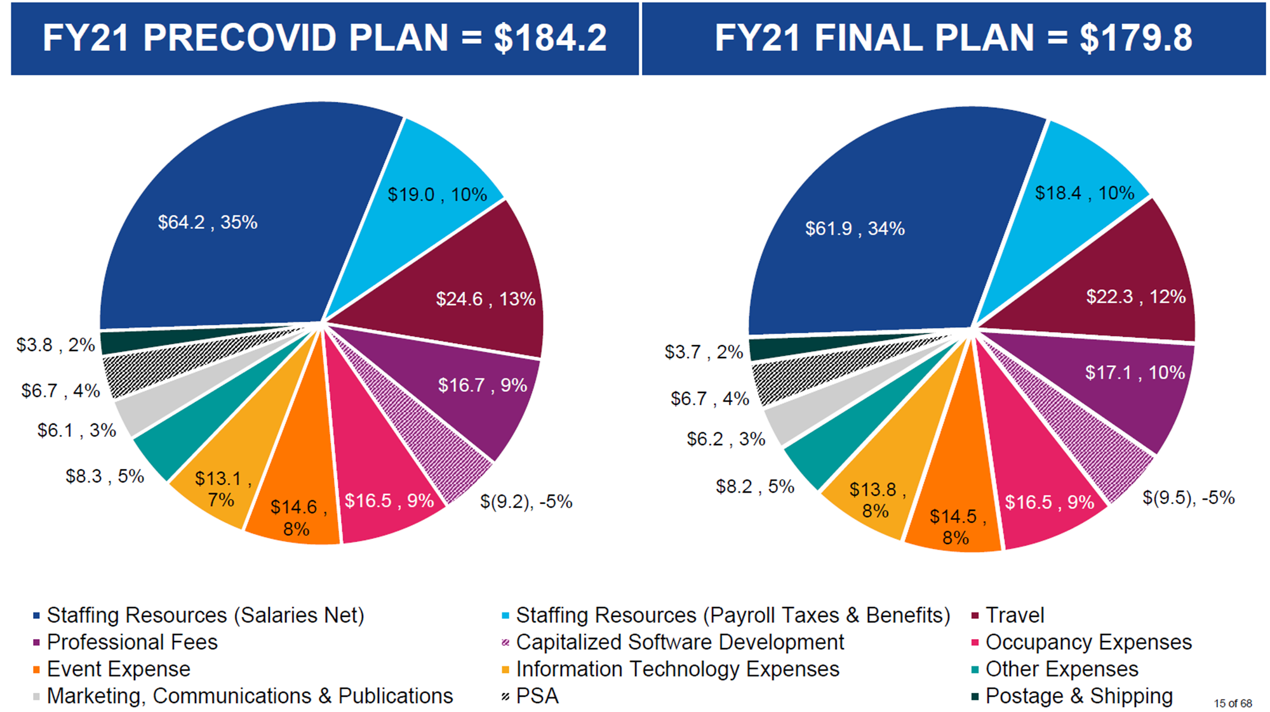
Rotary International omsätter ca 180 miljoner US$ per år

Slide 12

Anställda inom Rotary International, ca 800, varav 525 i Evanston och 275 på regionala kontor utanför USA

Slide 13


Slide 14

Våra IT-system
ClubAdmin, som vi har idag. Upphandlades 2013. Byggdes av en rotarian i Stockholm. Samarbetsavtal med SRS. Dela på utvecklingskostnader. Billigt! (20 kr/medlem) Snabbt oenigheter. SRS styrelse släppte aldrig IT frågan. Alla delar byggdes inte ut. Fyller inte dagens behov. Behöver bytas ut.
ClubRunner, kanadensiskt klubbsystem. Bra. Uppfyller de funktioner som behövs. Medlemsregister, bra hemsida, överföring till My Rotary. Tar betalt per medlem, inklusive hedersmedlemmar. Lite dyrare system (85 kr/medlem, exklusive distriktsmodul). Ägs av ett kommersiellt bolag. Använder många underleverantörer. Medlemsdata lagras i USA.
Polaris, schweiziskt klubb/distrikt/land system. Bra. Uppfyller de funktioner som behövs. Medlemsregister, bra hemsida, överföring till My Rotary. Tar betalt per enhet, klubb/distrikt. Något billigaresystem (65 kr/medlem, inklusive distriktsmodul). Ägt och drivs av Rotarydistrikten i Schweiz. Använder få underleverantörer. Medlemsdata lagras i Schweiz.
Ulla-Britt föredrog ClubRunner
Lena föredrog Polaris
Thomas planerar för att vi skall ha bägge systemen. Klubben bestämmer, distriktet anpassar sig.

Slide 15

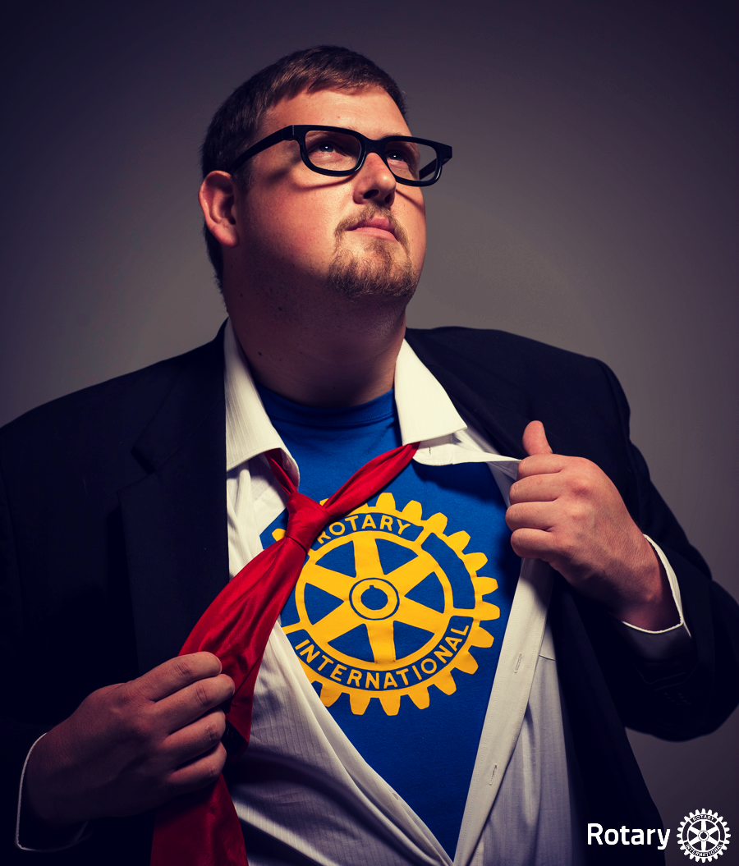
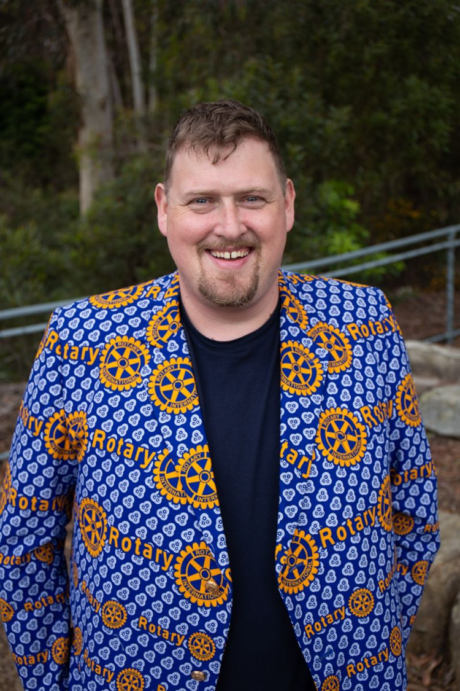
https://www.evanburrell.com/

